Slide 1
Karel Sýkora
Úvod do vojenského plavání, základy hydrologie, záchrana

Slide 2
Cíl: seznámit se základy hydrologie a záchrany
Úkoly: - seznámit cvičence
- rozšířit pohybové dovednosti
- vybavit cvičence znalostmi
- upravit přirozené psychické zábrany
- naučit cvičence řešit krizové situace
Obsah: - přezkoušení plaveckých dovedností
- základy hydrologie
- zdokonalovací výcvik plaveckých dovedností
- zásady překonávání vodní překážky
- brodění a plavání za ztížených podmínek
- plavání a přeprava materiálu pomocí INP
- plavání ve skupině, dopomoc indisponovanému
- záchrana tonoucího a první pomoc
- základy ovládání plavidel
- využití horolezeckého materiálu a technik
- bezpečnostní opatření

Slide 3
Podmínky účasti ve výcviku vojenského plavání:
- uplavat 300 m libovolným způsobem bez přerušení
- uplavat 20 m pod vodou
- skočit do vody z výšky alespoň 1 m

Slide 4
Organizace a metodika výcviku
Faktory ovlivňující výcvik:
- stupeň zvládnutí základních plaveckých dovedností jednotlivců
- předchozí zkušenosti s pohybem ve vodním prostředí
- přiměřenost požadovaného úkolu
- individuální schopnosti cvičících
- další faktory
Didaktické zásady výcviku:
- uvědomělost a aktivita
- názornost
- soustavnost
- přiměřenost a individuální přístup
- trvalost
Metodické zásady výcviku:
- výklad
- ukázka s vysvětlením
- instruktáž
- nácvik
- trénink

Slide 5
Metodicko-organizační formy výcviku:
- hromadná
- skupinová
- individuální
Složitější techniky se organizují v pořadí:
- na suchu
- v mělké vodě
- v hluboké vodě
Podle náročnosti:
- v plavkách
- v oděvu
- se zátěží

Slide 6
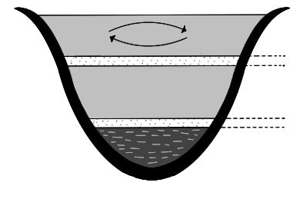
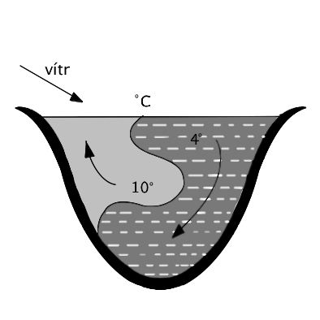
Základy hydrologie
Charakteristika vodních ploch:
Přirozené - jezera
- slepá ramena řek
- zaplavená území
- mokřiny
Umělé - rybníky
- zatopené lomy, štěrkoviště apod.
- přehradní nádrže
Vznik termoklin
Termoklina
Termoklina
Přirozená cirkulace vody ve stojatých vodách

Slide 7
Charakteristika vodních toků:
Přirozené - potoky
- říčky a řeky
Umělé - náhony
- plavební kanály
- vodní slalomové dráhy
Činitelé ovlivňující průtok a vodní stav:
Zvýšení průtoku - velké množství srážek Snížení průtoku - nízký úhrn dešťových srážek
- nasycené podloží - propustné a nenasycené podloží
- podloží z nepropustných vrstev - hustá vegetace
- málo vegetačního porostu - vysoké teploty při dešti
- nízká teplota při dešti - nízké teploty při sněžení
- tání sněhu - rovinatý charakter území
- velká intenzita srážek - protáhlé povodí
- velký spád řečiště
- vějířovité a kruhovité povodí

Slide 8
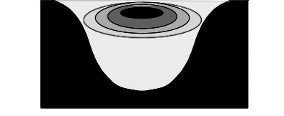
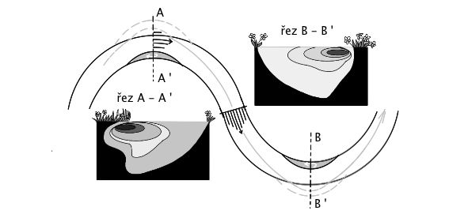
Podélný profil: - horní
- střední
- dolní
Příčný profil:
Příčný řez koryta řeky (izotachy, proudnice)
Přesouvání proudnic v zákrutech řeky

Slide 9
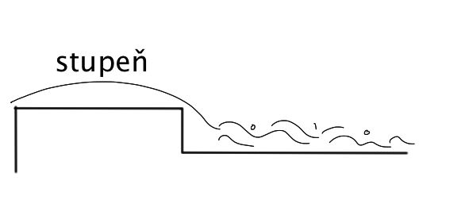
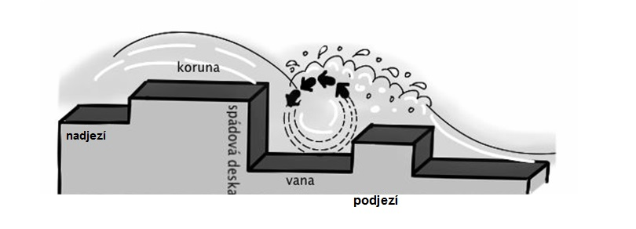
Klasifikace vodních toků:
- spád vodního toku
- průtok vody
- charakter koryta
Klasifikace obtížnosti: - ZWA, ZWB, ZWC
- WW I – WW VI
Nebezpečné vodní stavby: - přehrady
- stupně
- náhony
- kanály
- jezy

Slide 10
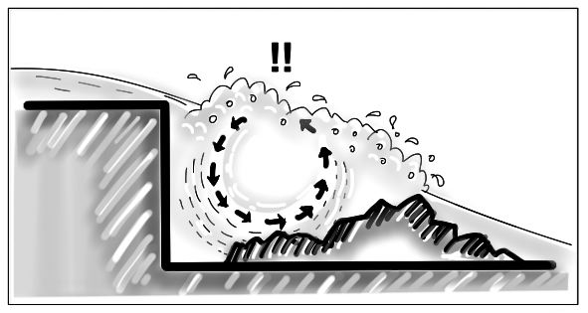
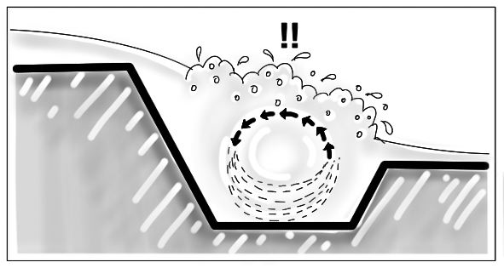
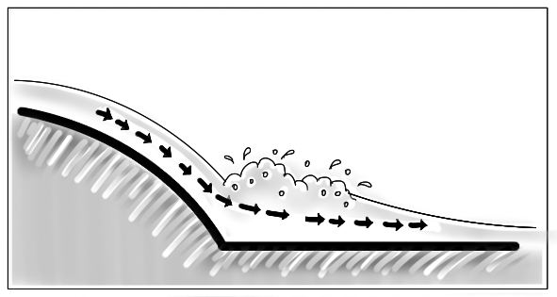
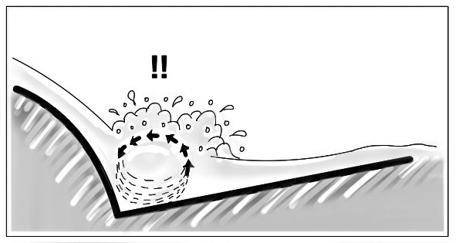
Jezy a jejich nebezpečí
Rozdělení podle tvaru spádové desky: - kolmá
- šikmá
- parabolická
- kombinovaná
- speciální

Slide 11
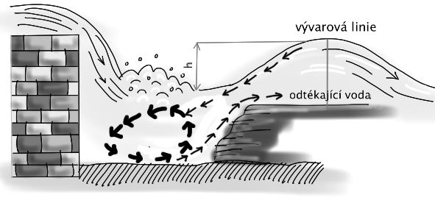
Vodní válec

Slide 12
Literatura:
Sýkora K. a kol. K teorii vojenského plavání
Čechovská I. a kol. Plavání
Hofer Z. a kol. Technika plaveckých způsobů
Kaufman J. Záchranář – První pomoc
Miler T. Záchranář – Bezpečnost a záchrana u vody
Loskot J. a kol. Záchranář – Záchrana na tekoucích vodách
Piškula F. a kol. Sportovní potápění
NVMO 12/2011 Služební tělesná výchova v rezortu MO
Ptáček P. a kol. Záchrana z válce

Slide 13
Děkuji za pozornost

